Slide 1
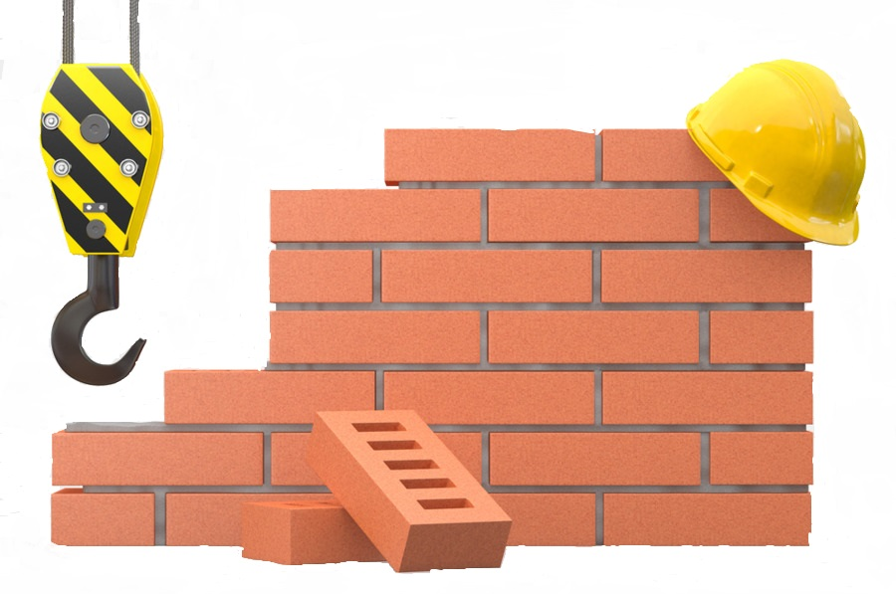
Тема: «Использование математических игр при знакомстве с профессией «Строитель»
Подготовила: Волкова Л.А. воспитатель подготовительной
к школе группы «Колокольчик»

Slide 2
Я расту.
Идут года. Будет и семнадцать. Где работать мне тогда? Чем заниматься?

Slide 3
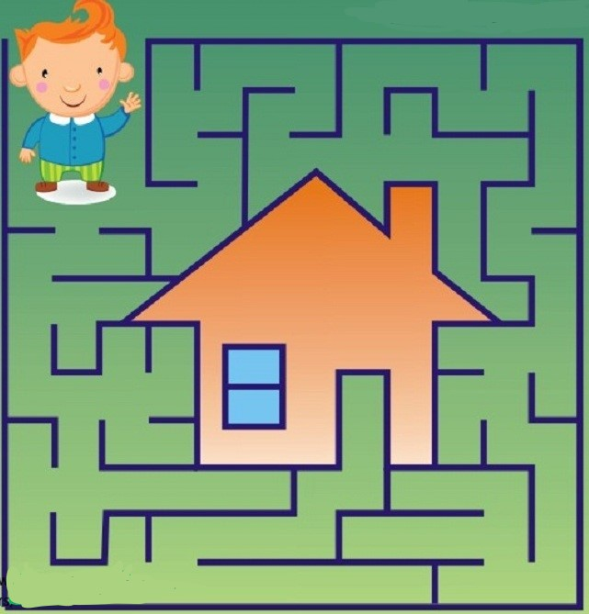
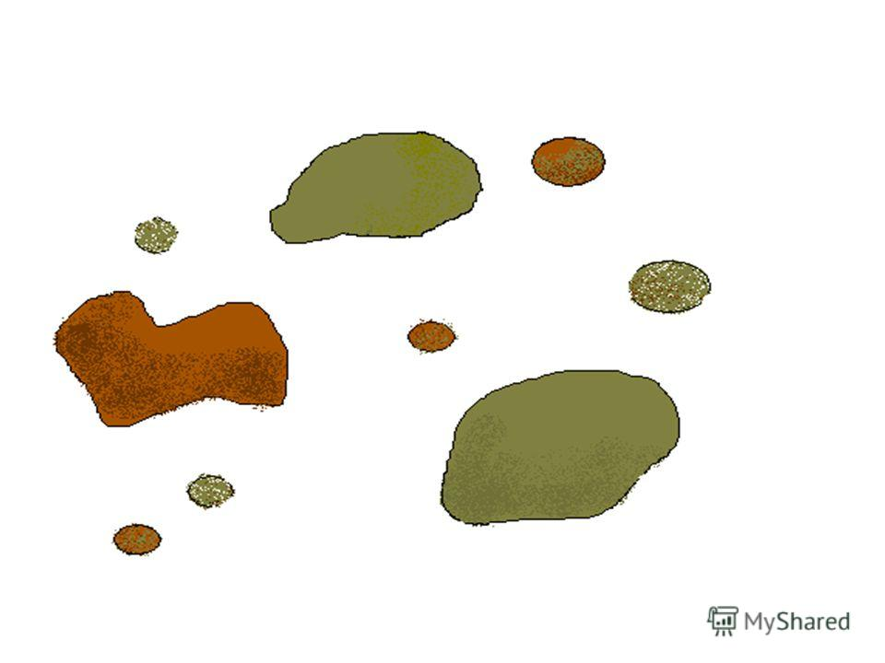
Прежде чем приступить к строительству дома, нам необходимо подготовить площадку - убрать камни с места строительства.
«УБРАТЬ КАМНИ»
- пройдем по лабиринту.

Slide 4
«ЗАКЛАДКА ФУНДАМЕНТА»
При постройки дома самое важное - это фундамент-основа дома.
Для того чтобы произвести закладку фундамента, нам необходимо выполнить задание.
7

Slide 5
7

Slide 7
«ПОДГОТОВКА КИРПИЧЕЙ ДЛЯ СТРОИТЕЛЬСТВА ДОМА»
Для дальнейшего строительства, что нам необходимо? Построить высокий и красивый дом. Любая постройка осуществляется с помощью кирпичей. Чем больше кирпичей, тем выше и больше наш дом.
У меня в руках кирпичи, они с секретом. Если мы этот секрет откроем, то у нас будет материал для строительства. На каждом кирпиче пример. Надо его решить правильно. Собираем кирпичи.
Реши примеры и напиши ответы в пустые окошки.
7
3
3
5
6
4

Slide 9
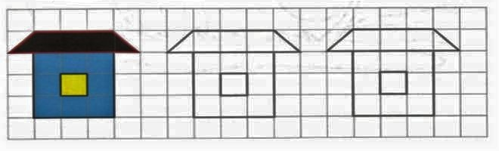
«КЛАДКА СТЕН»
- Вы хорошо поработали.
Скажите, люди каких профессий делают стены из кирпичей или блоков? Сейчас мы выложим стены.
Обведи домики. Раскрась их по образцу.

Slide 11
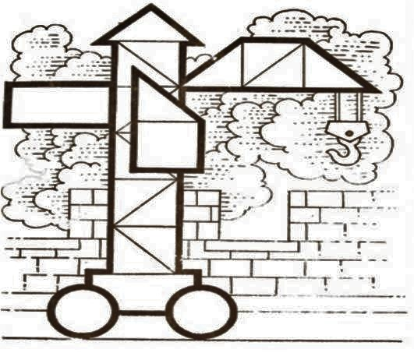
«СТРОИТЕЛЬСТВО КРЫШИ»
Вот только чего нет у нашего дома? Правильно, надёжной крыши. Чтобы крыша не протекла, необходимо выполнить задание. Какая техника помогает в строительстве?
Ходит по небу рука, Задевает облака, А под нею - гам и гром - Вырастает новый дом. Длинной шеей поверчу Груз тяжелый подхвачу: Где прикажут - положу, Человеку я служу. (Подъёмный кран)
Выложить по образцу подъемный кран

Slide 13
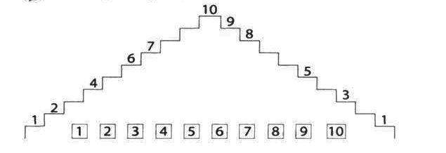
«УСТАНОВКА ОКОН»
Вот и крыша готова. А теперь, чтобы дом был не только тёплым, уютным, но и светлым, давайте вставим окна. А для этого нам надо преодолеть еще одно препятствие.
С лестницы упали цифры. Верни их на свои места.

Slide 15
«УСТАНОВКА ДВЕРЕЙ»
Помоги открыть двери. Проведи линии от ключей к дверям.

Slide 17
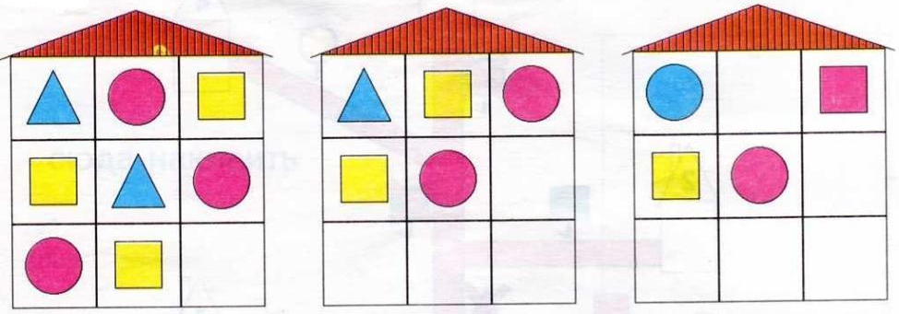
«ЗАСЕЛИМ ЖИЛЬЦОВ»
Теперь спокойно можно заселять жильцов в этот дом. Заполни пустые квадраты жильцами – геометрическими фигурами.

Slide 18
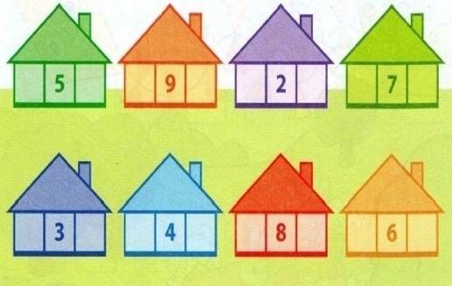
«НАЗОВИ СОСЕДЕЙ»
Так как дом заселили недавно, то некоторые хозяева ещё не прибили табличку с номером квартиры. Нам надо определить номера квартир.

